Slide 1
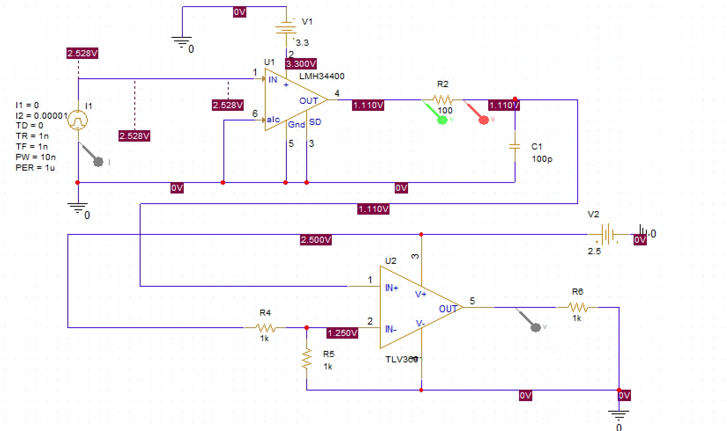
OHT회로 2nd peak 및 노이즈 제거 Schematic(시뮬레이션)
LPF to remove 2nd peak

Slide 2
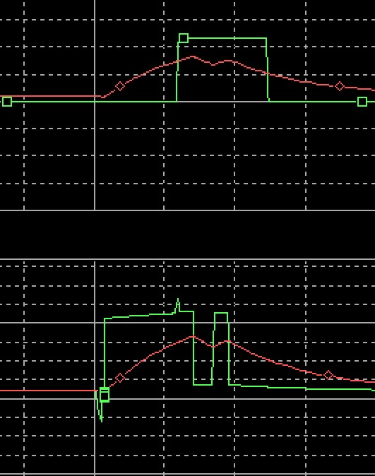
OHT회로 2nd peak 및 노이즈 제거 (시뮬레이션)
TIA
Comparator
LOW input current
High

Slide 3
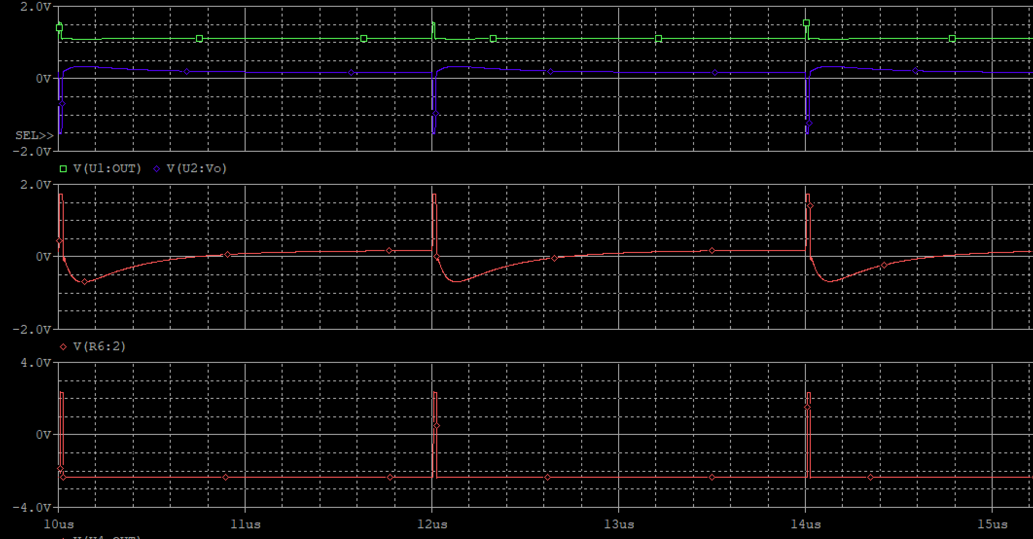
OBS회로 DC offset 제거 (시뮬레이션)
TIA output
X15 amp
X5 amp
comparator
Simulation result of small input currnet(10uA)

Slide 4
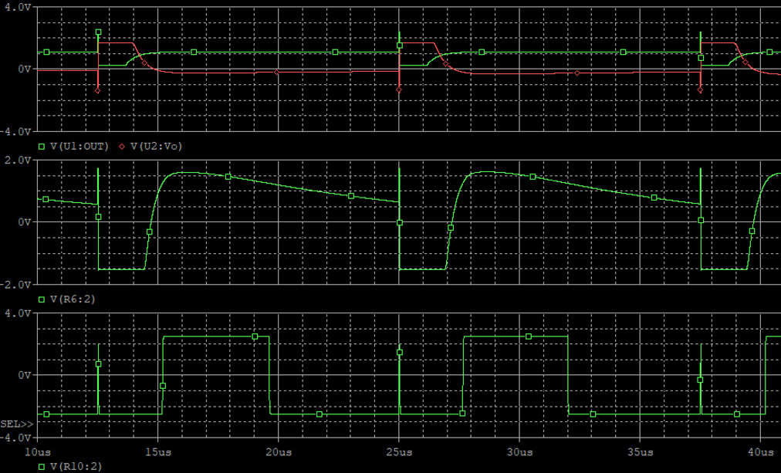
OBS회로 DC offset 제거 (시뮬레이션)
TIA output
X15 amp
X5 amp
comparator
Simulation result of very large input currnet(10mA)

